Slide 1
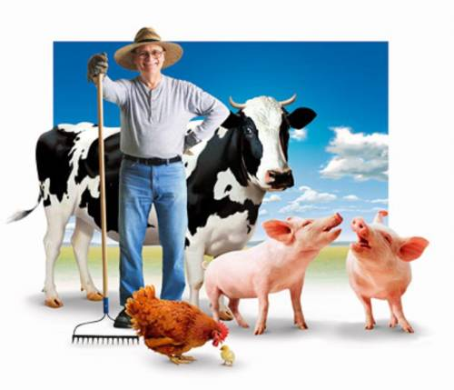
Профессия - фермер
выполнила: Долматова О.А.

Slide 2
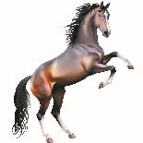
Кто такой Фермер?
— человек, который владеет землей или арендует её, и занимается на ней сельским хозяйством.
Фермер — интересная профессия. Обычно фермеры это здоровые и сильные люди, не боящиеся труда и работы.
Жизнь фермера — рядом с животными. Поэтому он должен иметь необходимые знания о предупреждении различных заболеваний.
Сегодня фермеру надо быть много знающим человеком, чтобы правильно вести фермерское хозяйство и получать качественные продукты питания.

Slide 3
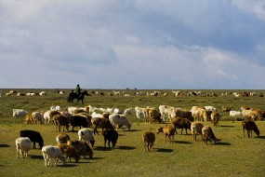
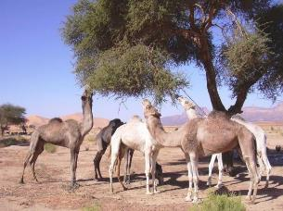
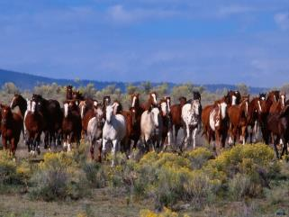
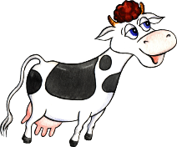
Животноводство
– это отрасль сельского хозяйства – разведение полезных сельскохозяйственных животных.

Slide 4
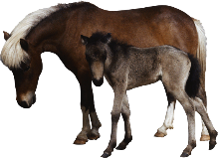
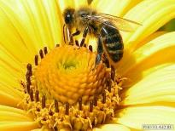
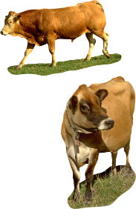
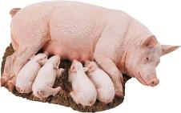
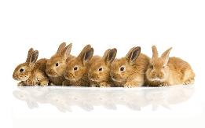
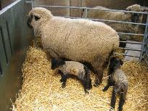
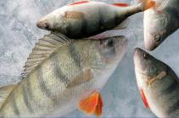
Пчеловодство
Коневодство
Отрасли
животноводства
Разведение крупного
рогатого скота
Свиноводство
Кролиководство
Разведение мелкого
рогатого скота
(овцеводство)
Рыбоводство

Slide 5
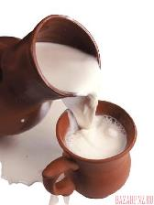
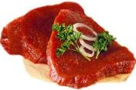
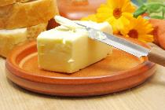
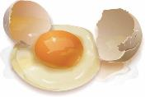
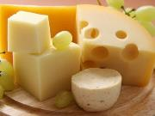
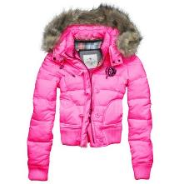
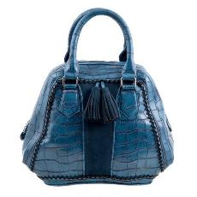
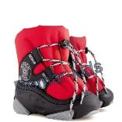
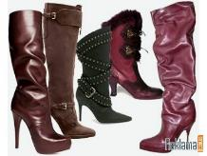
Животные обеспечивают людям продукты питания: мясо, молоко, яйца, сало, сыр, творог.
Они поставляют шерсть, пух, меховые шкуры (овчина), щетину, кожу для изготовления тканей, одежды и обуви.

Slide 6
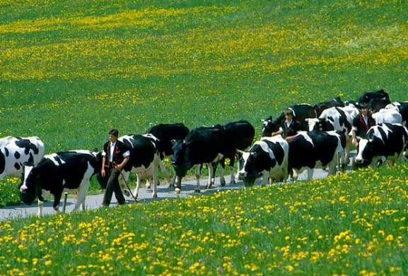
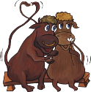
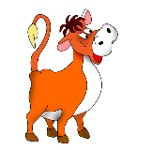
Фермерское хозяйство
Разведение крупного рогатого скота
Благодаря корове люди получили возможность лакомиться такими молочными продуктами, как молоко, творог, сметана и др. Корова может давать в год до 20 тыс. л молока.

Slide 7
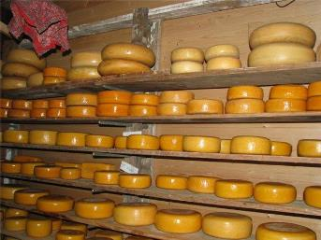
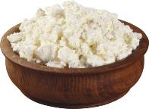
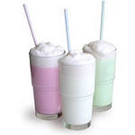
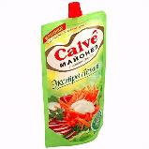
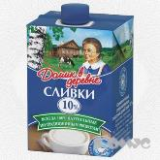
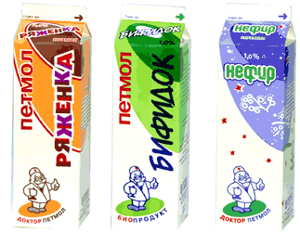
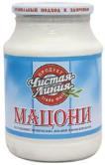
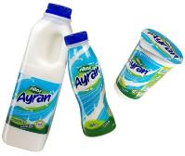
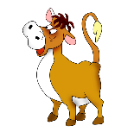
Коровье молоко является источником самых разнообразных продуктов: сметаны, творога, сливок, разных видов сыра; большого количества кисломолочных продуктов: кефира, айрана, мацони.

Slide 8
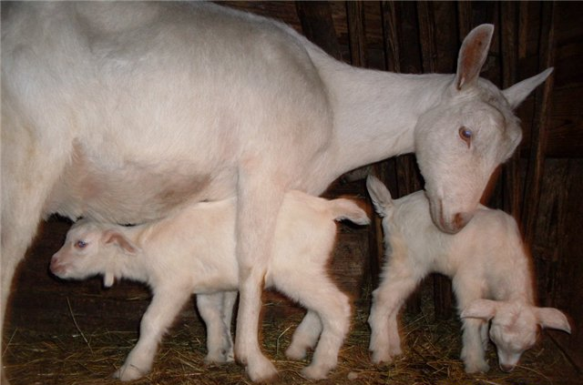
Разведение мелкого рогатого скота (козы и овцы).
Коза - одно из первых животных, которое стало жить рядом с человеком. Коза – одно из первых животных, одомашненных человеком. Ее приручили за много веков до нашей эры. …

Slide 9
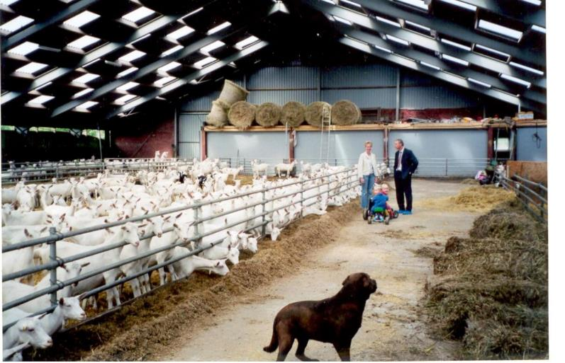
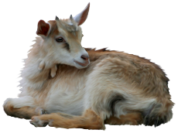
От коз люди получают пух, шерсть, шкуры, молоко, мясо. … Козий жир — отличное средство от простудных заболеваний.

Slide 10
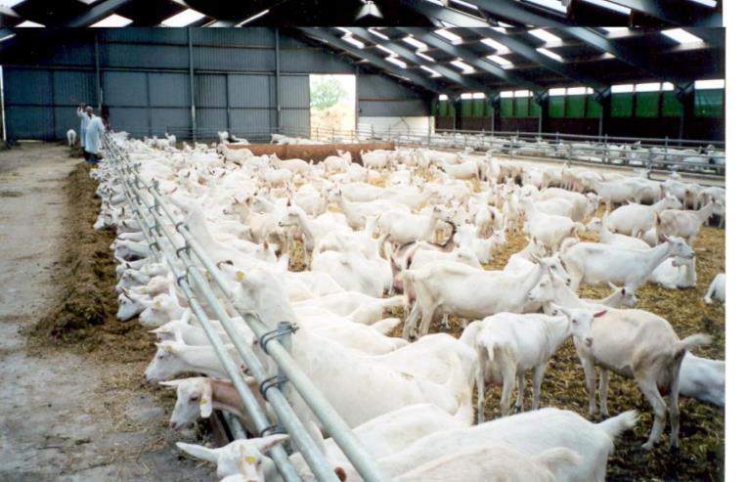
Козы дают молоко своеобразного вкуса, имеющее целебные свойства.

Slide 11
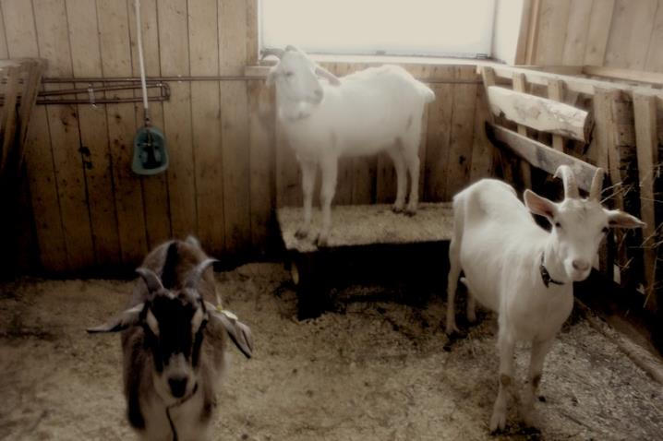
Козий пух исключительно тонкий, мягкий и шелковистый. Из него вяжут очень тонкие, но удивительно теплые вещи.

Slide 12
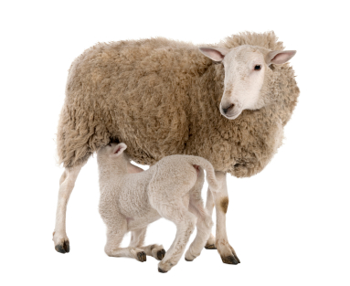
Разведение мелкого рогатого скота (козы и овцы).

Slide 13
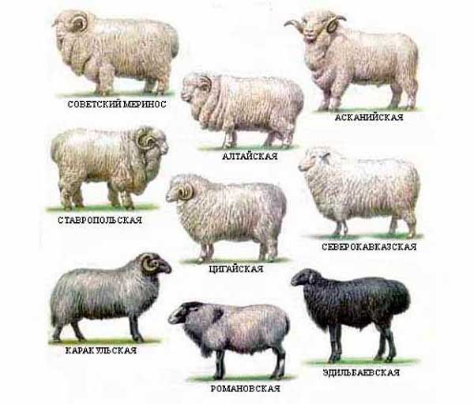
Овцы дают человеку мясо, шерсть, молоко, жир, смушки и овчину. … Во всем мире — до 350 пород овец.

Slide 14
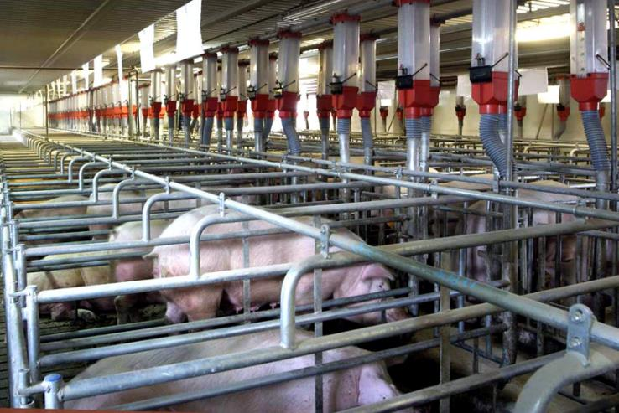
Свиноводство
Свиней разводят на свиноводческих фермах.

Slide 15
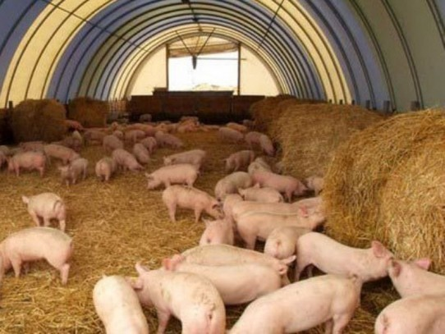
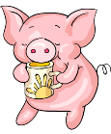
Свиноводство – популярная отрасль животноводческого хозяйства, потому что свиньи дают человеку необходимую для жизни продукцию: мясо, сало, кожу и др.

Slide 16
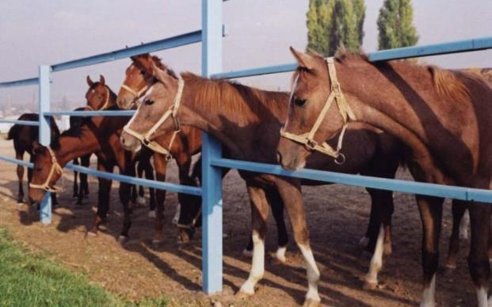
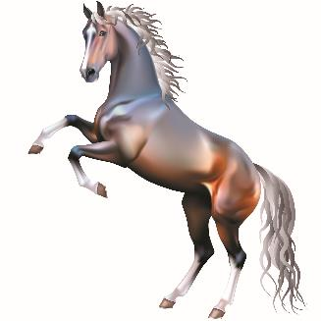
Коневодство.
Лошадей разводят на конезаводах.
Конь дал человеку силу.

Slide 17
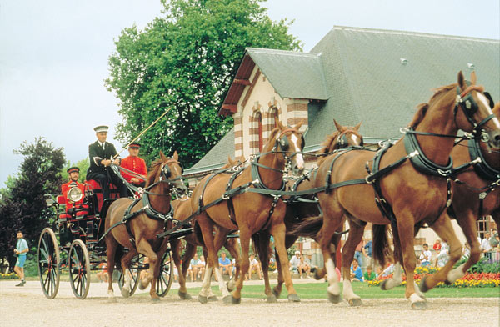
Лошади - это не просто увлечение, это смысл жизни. В них восхитительно все - красота, обаяние, благородство, преданность, грация, сила. От общения с лошадьми человек получает массу позитивной энергии, которая дарит заряд бодрости и хорошее настроение.

Slide 18
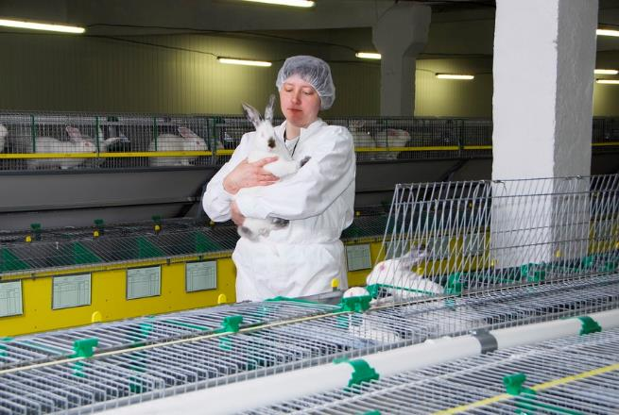
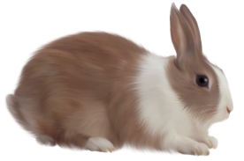
Кролиководство.
Кроликов разводят ради вкусного мяса, красивого и теплого пуха и меха.

Slide 19
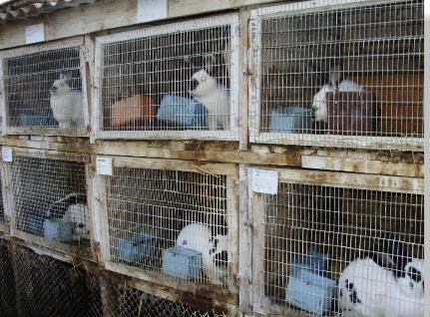
Кролики сравнительно нетребовательны к условиям содержания и кормления. Их можно разводить на ограниченной площади. Благодаря густому меху кролики не нуждаются в теплом помещении и могут весь год находиться в наружных клетках.

Slide 20
Птицеводство
Домашние птицы – это куры, гуси, индейки, утки.
От домашней птицы получают: яйцо; мясо; перо и пух; помет.

Slide 21
В фермерском хозяйстве выгодно разводить домашнюю птицу— это большое подспорье в обеспечении семьи полноценными продуктами питания и дополнительный источник доходов от реализации излишка яиц и мяса птицы на рынке.

Slide 22
Что нового мы узнали?

